Slide 1
Vaxtaákvörðun
Stefnuyfirlýsing peningastefnunefndar
Kynningarfundur
8. febrúar 2017

Slide 2
Peningamál 2017/1
Útflutningur og viðskiptakjör drifkraftar mikils hagvaxtar og gengishækkunar á síðasta ári

Slide 3
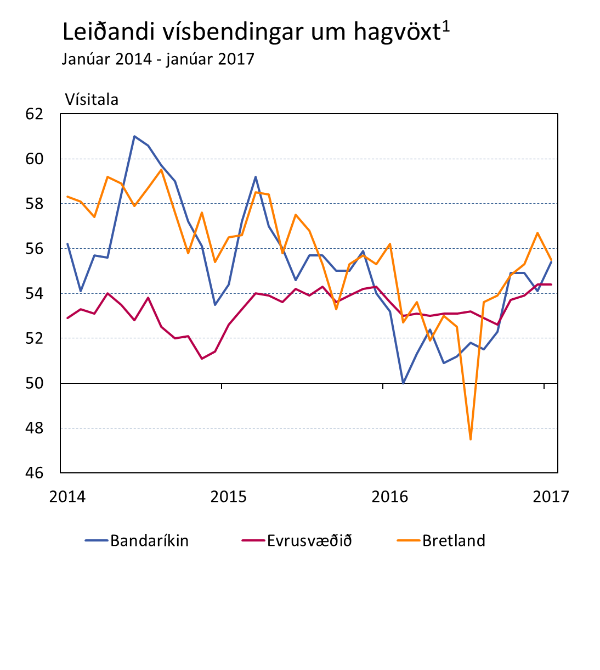
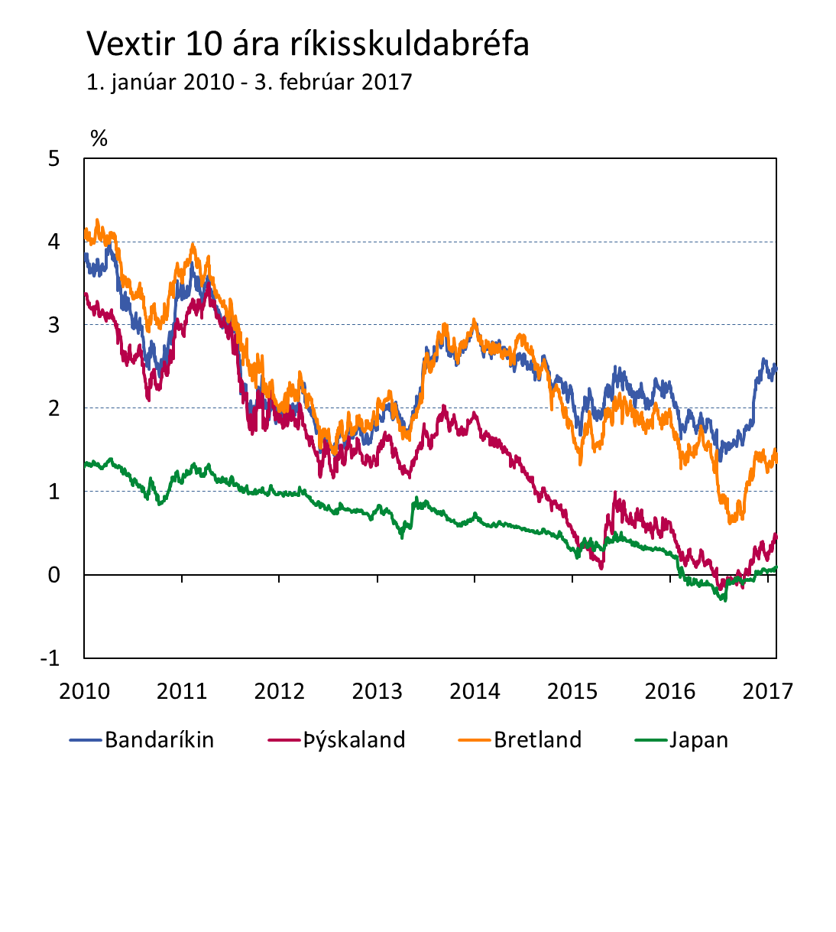
Alþjóðleg efnahagsumsvif á uppleið
Hagvöxtur í helstu iðnríkjum sótti í sig veðrið á H2/2016 og aukinnar bjartsýni gætir í alþjóðlegum efnahagsmálum … þótt áfram sé gert ráð fyrir tiltölulega hægum bata
Bættar horfur og hækkun olíu- og hrávöruverðs og verðbólguvæntinga hefur leitt til hækkunar alþjóðlegra langtímavaxta
1. Vísitala Markit fyrir framleiðslu og þjónustu (Composite Purchasing Managers‘ Index, PMI). Vísitalan er birt mánaðarlega og er árstíðarleiðrétt. Þegar gildi vísitölunnar er yfir 50 táknar það vöxt milli mánaða en ef hún er undir 50 táknar það samdrátt.
Heimildir: Bloomberg, Macrobond.

Slide 4
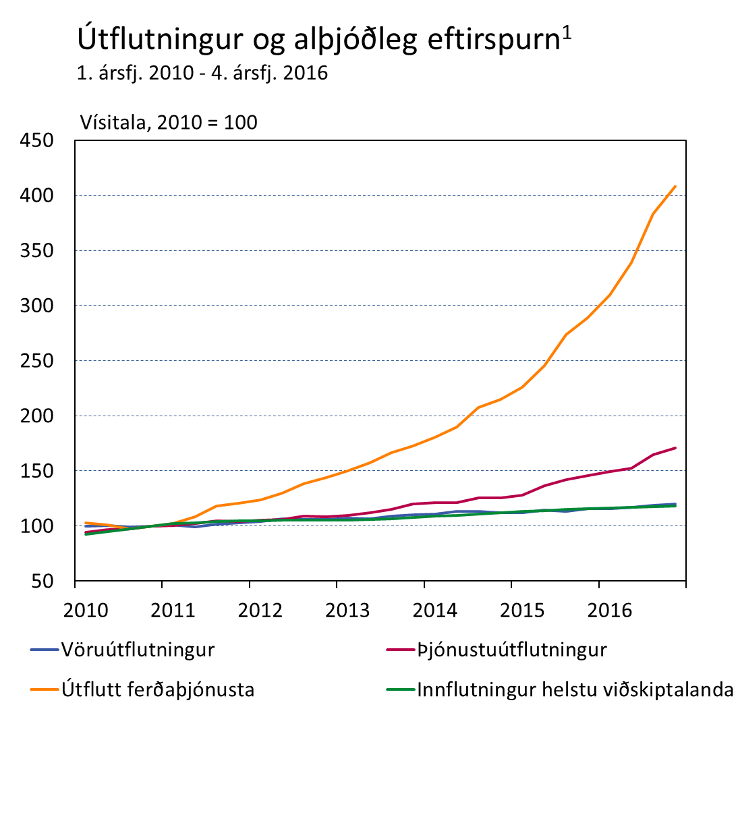
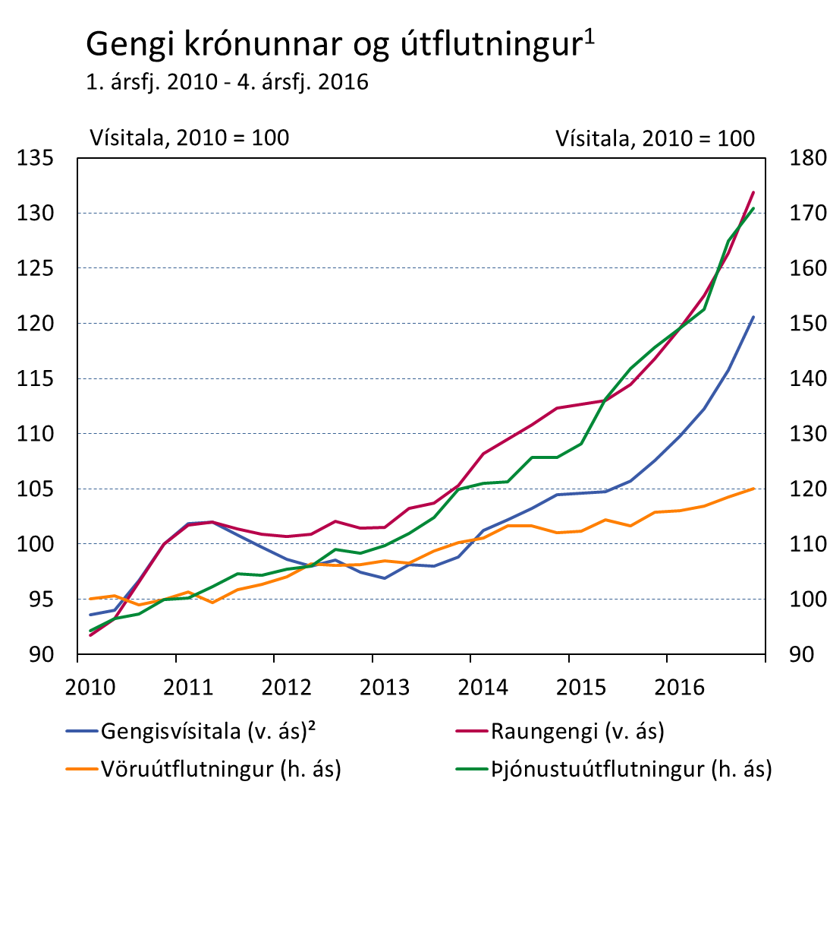
Ferðaþjónusta drifkraftur útflutnings og gengis
Útflutningsvöxtur hefur verið mikill undanfarið þrátt fyrir veikburða vöxt alþjóðaumsvifa: drifin áfram af gríðarlegum vexti ferðaþjónustu sem óx um 37% í fyrra og hefur fjórfaldast síðan 2010 …
… var, ásamt viðskiptakjarabata, meginástæða mikillar hækkunar gengis krónunnar í fyrra
1. Fjögurra ársfjórðunga hreyfanlegt meðaltal. Útflutningstölur fyrir 4. ársfjórðung 2016 byggjast á grunnspá Peningamála 2017/1. 2. Gengisvísitala sýnd þannig að hækkun vísitölu endurspeglar hækkun gengis krónunnar gagnvart erlendum gjaldmiðlum.
Heimildir: Hagstofa Íslands, Seðlabanki Íslands.

Slide 5
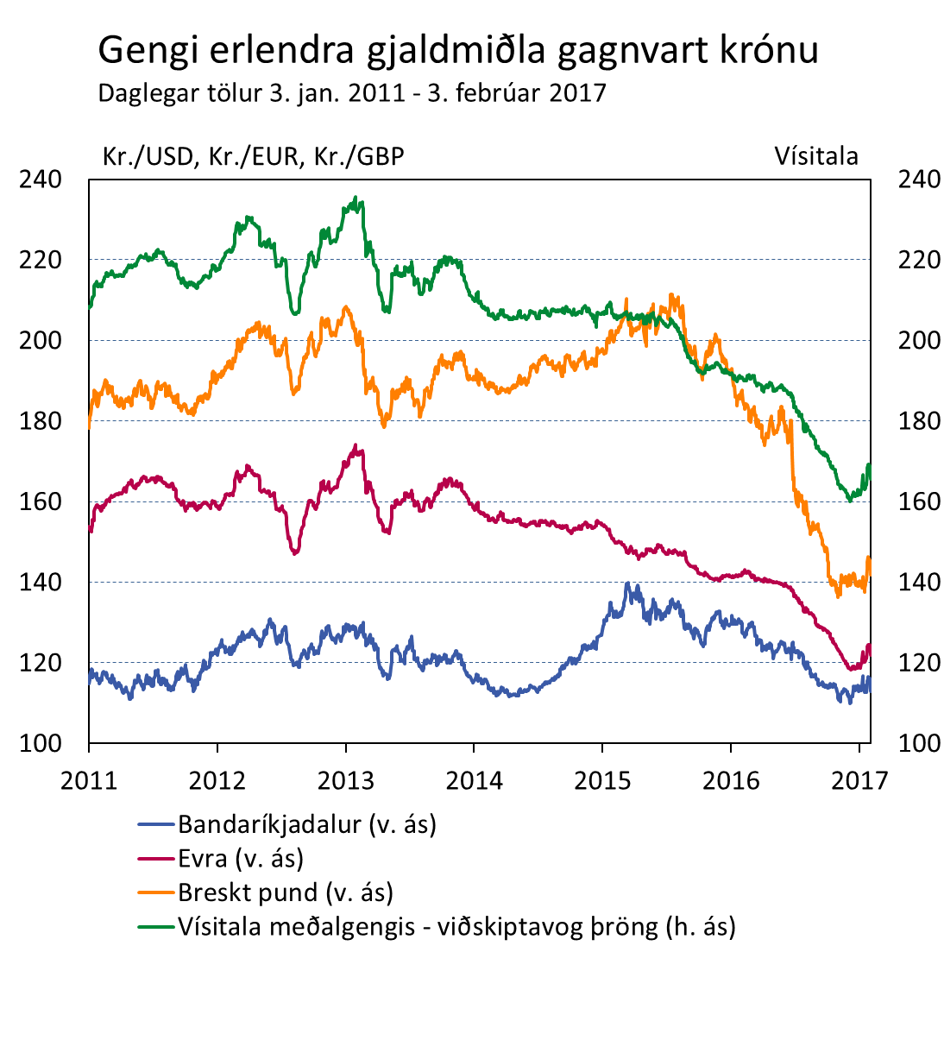
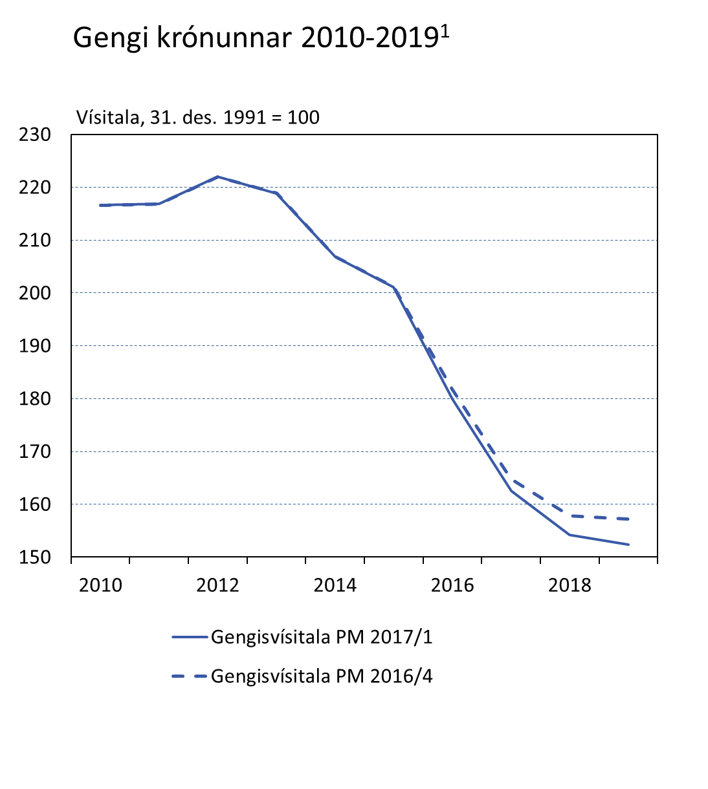
Gert ráð fyrir frekari hækkun gengis á spátímanum
Gengi krónunnar hækkaði nokkuð fram í desember í fyrra: árshækkunin endaði í 12% (aðeins meiri hækkun en í PM 16/4)
Gengið lækkaði í desember og framan af janúar en hefur hækkað aftur undanfarna daga … gert ráð fyrir áframhaldandi hækkun á spátímabilinu og að það verði heldur hærra á spátímanum en í PM 16/4
1. Grunnspá Seðlabankans 2017-2019. Þröng viðskiptavog.
Heimild: Seðlabanki Íslands.

Slide 6
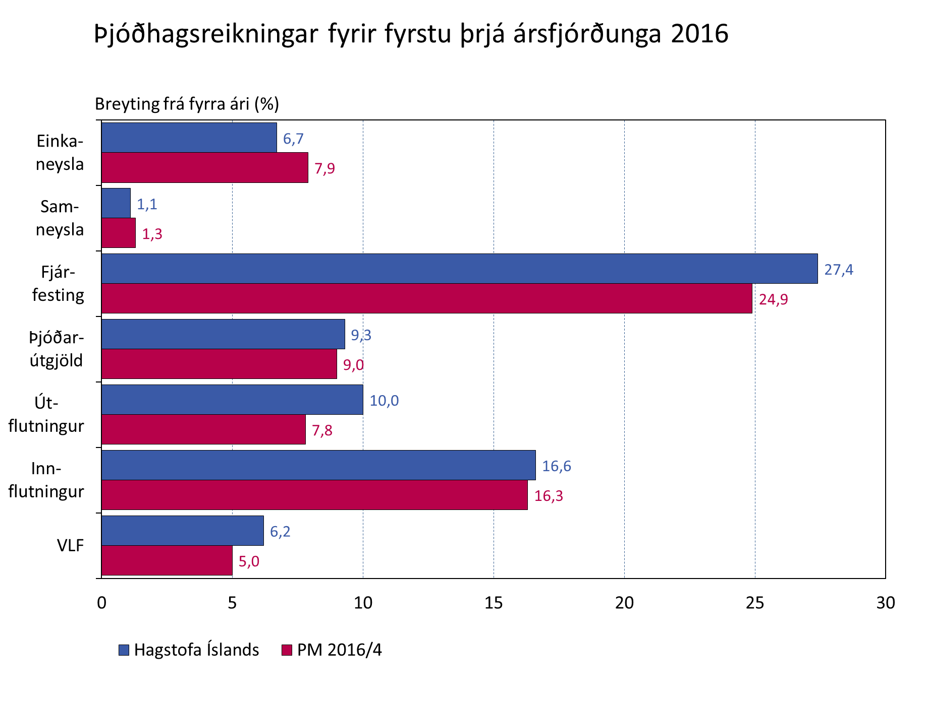
Mikill vöxtur efnahagsumsvifa 2016
Hagvöxtur mældist 6,2% á fyrstu 3 fjórðungum ársins – meiri vöxtur en gert var ráð fyrir í PM 16/4: skýrist helst af meiri vexti atvinnuvegafjárfestinga og kröftugri þjónustuútflutningi …
… við þjónustuútflutning bætist einnig tilfærsla frá einkaneyslu vegna endurskoðunar á samsetningu neysluútgjalda á H1/2016
Heimildir: Hagstofa Íslands, Seðlabanki Íslands.

Slide 7
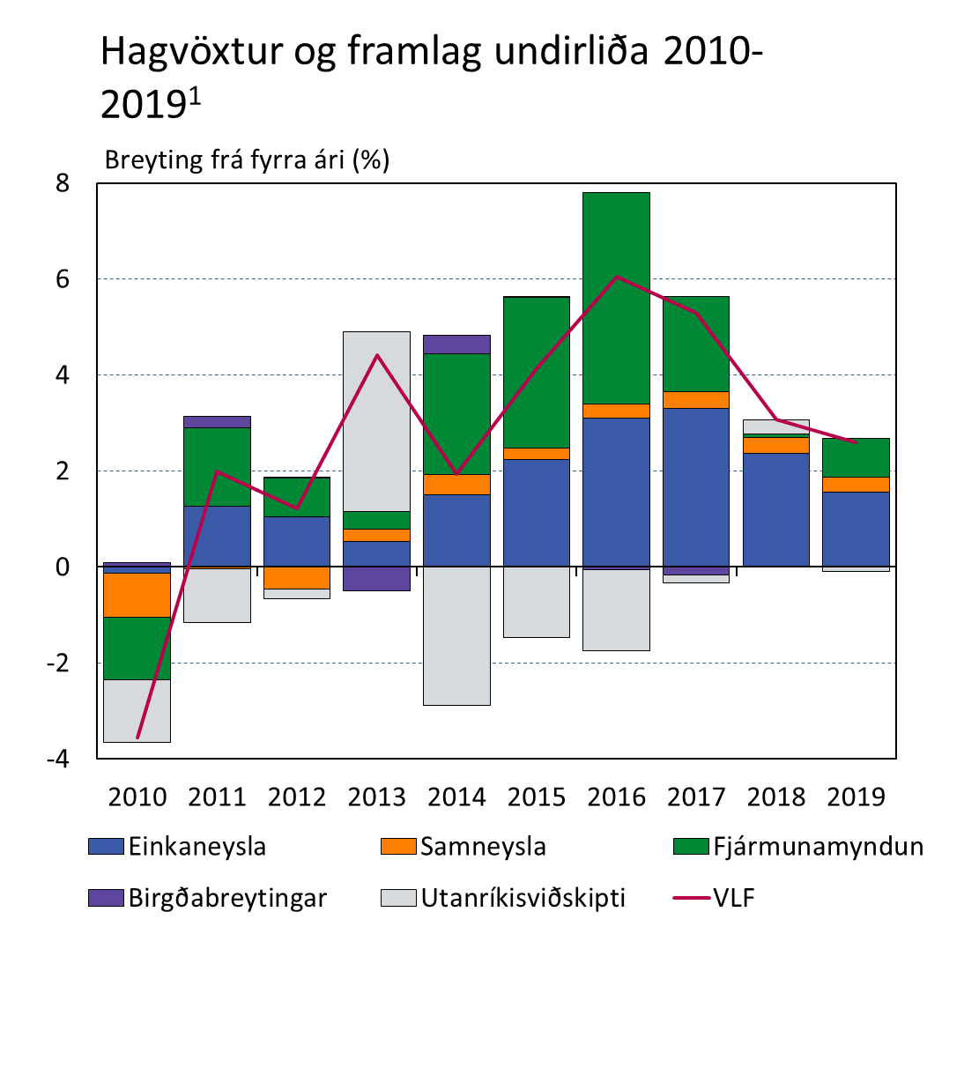
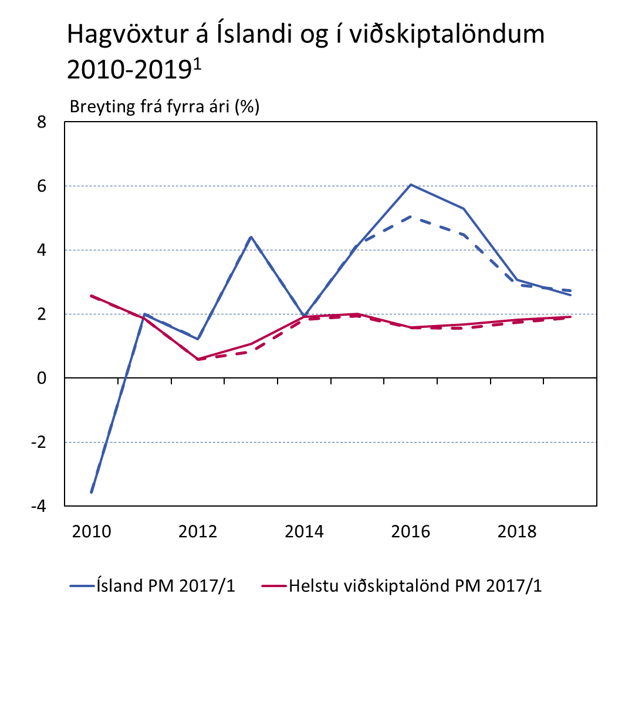
Spáð yfir 5% hagvexti í ár en hægari vexti 2018-19
Í kjölfar 6% hagvaxtar 2016 er spáð 5,3% hagvexti í ár en 2½-3% hagvexti 2018-19
Mikill hagvöxtur endurspeglar búhnykkina tvo og kemur fram í miklum vexti eftirspurnar einkaaðila … meiri vöxtur ferðaþjónustu og meiri viðskiptakjarabati skýra einnig af hverju gert er ráð fyrir meiri hagvexti 2018-19 en í PM 16/4
1. Grunnspá Seðlabankans 2016-2019. Brotalínur sýna spá frá PM 2016/4.
Heimildir: Hagstofa Íslands, Seðlabanki Íslands.

Slide 8
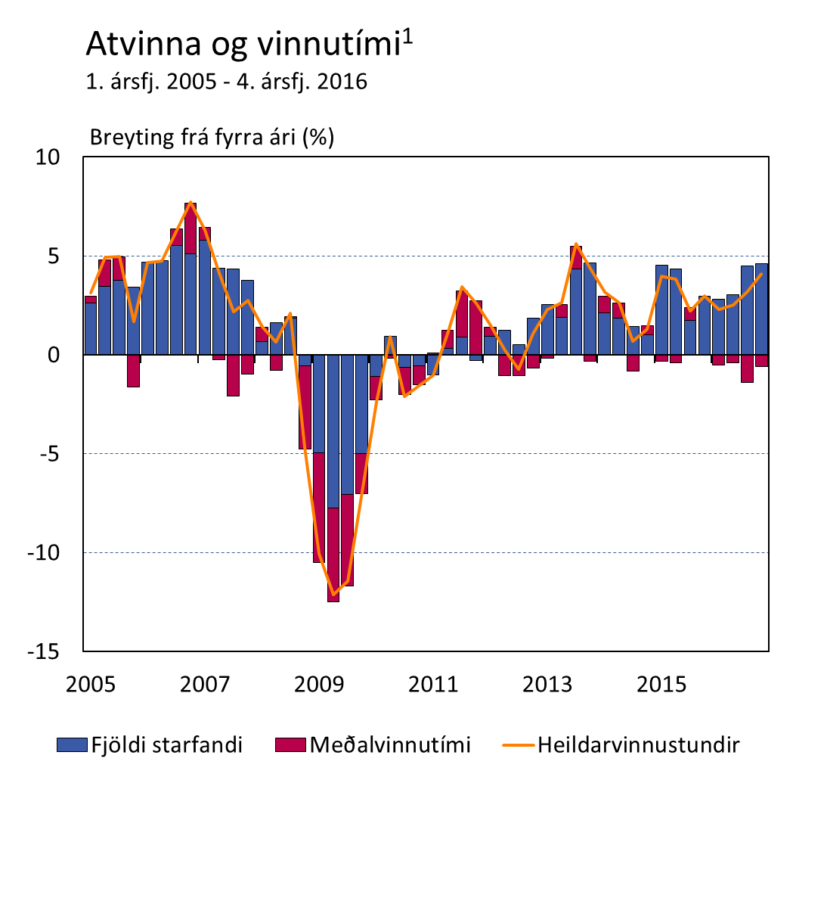
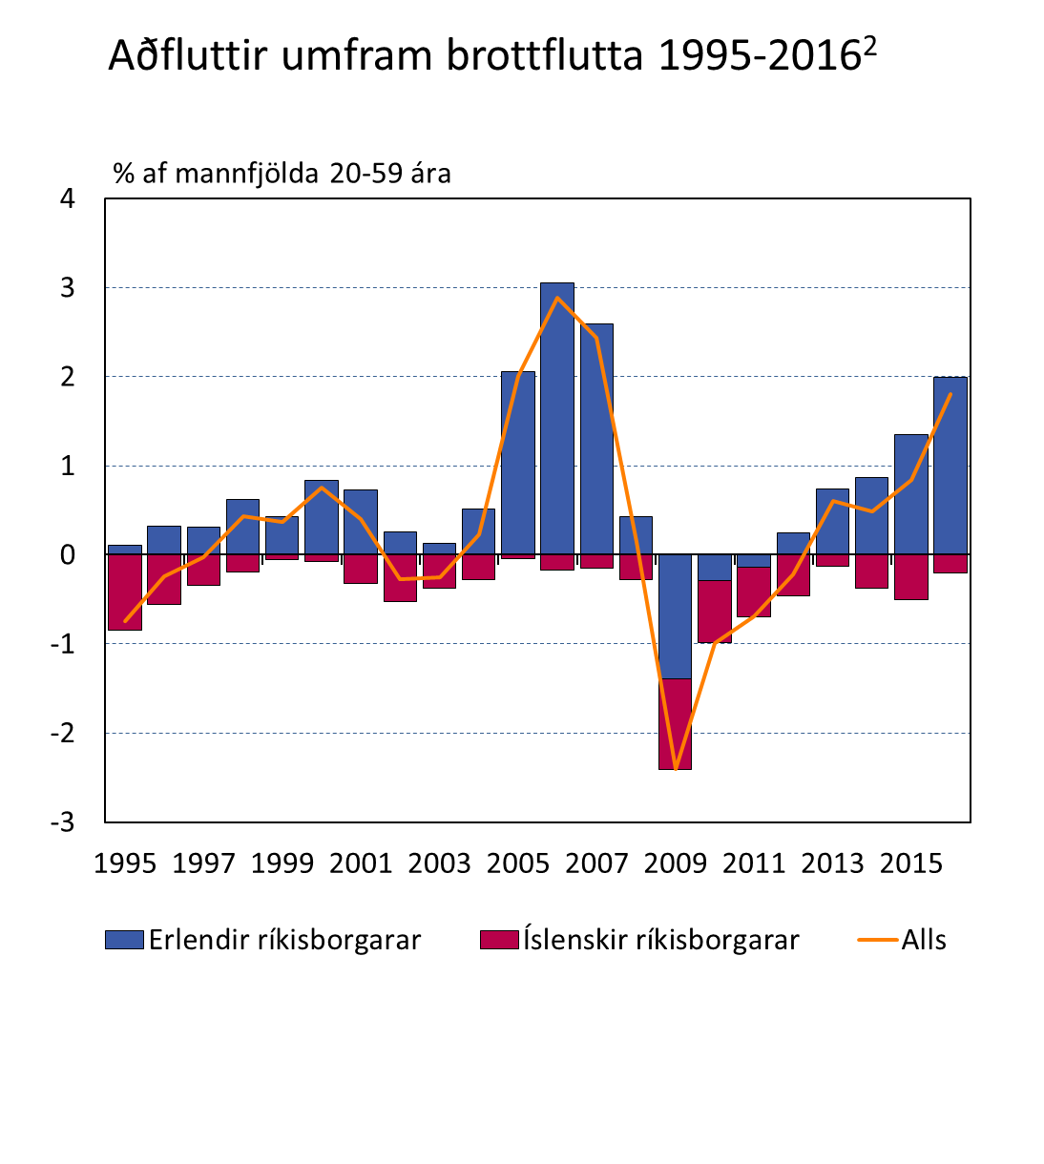
Hröð fjölgun starfa og mikill innflutningur vinnuafls
Störfum fjölgaði um 4,6% frá fyrra ári á Q4/2016 og heildarvinnustundum um 4,1% (í takt við spá PM 16/4)
Mikilli eftirspurn eftir vinnuafli mætt með innflutningi vinnuafls: flutningsjöfnuður erlends vinnuafls var jákvæður 2016 um 2% af mannfjölda á aldrinum 20-59 ára en 1,3% 2015 (fór hæst í 3% 2006 – en þá var mikið um mannaflsfrekar framkvæmdir)
1. Ársfjórðungsleg meðaltöl mánaðarlegra gagna. 2. Búferlaflutningar fólks á aldrinum 20-59 ára.
Heimild: Hagstofa Íslands.

Slide 9
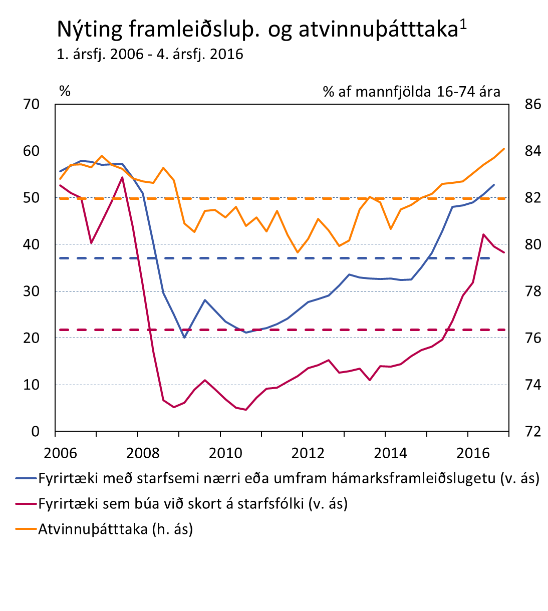
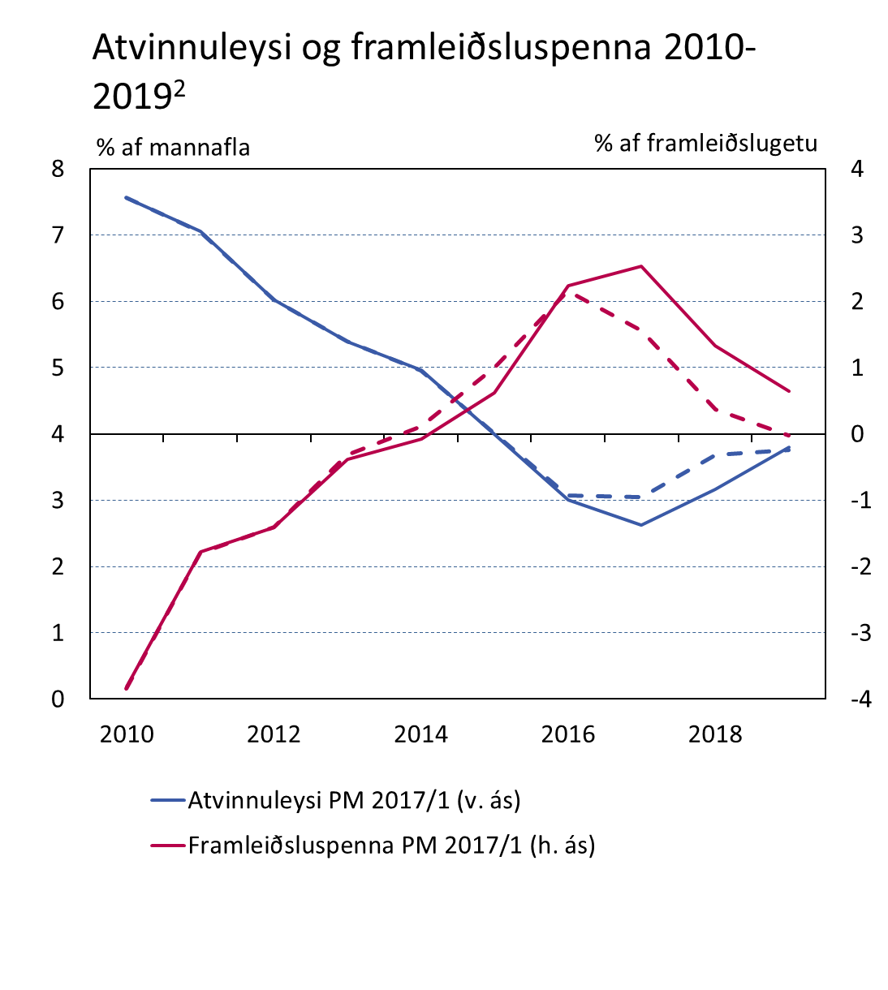
Töluverð spenna komin í þjóðarbúið
Skortur á starfsfólki og fjöldi fyrirtækja við fulla framleiðslugetu (báðir mælikvarðar ríflega 15 prósentum yfir meðaltali) og atvinnuþátttaka komin yfir sögulegt hámark og 2 prósentum yfir meðaltal
Atvinnuleysi var 2,9% á Q4/2016 og spáð að verði 2,6% á árinu (vel undir metnu jafnvægisgildi) og framleiðsluspenna 2,2% í fyrra og spáð að verði 2,5% í ár: horfur á meiri spennu en spáð var í PM 16/4
1. Mælikvarðar á nýtingu framleiðsluþátta eru úr viðhorfskönnun Gallup meðal 400 stærstu fyrirtækja landsins en atvinnuþátttaka samkvæmt vinnumarkaðskönnun Hagstofunnar. Árstíðarleiðréttar tölur. Brotalínur sýna meðalhlutföll tímabilsins. 2. Grunnspá Seðlabankans 2016-2019. Brotalínur sýna spá frá PM 2016/4.
Heimildir: Gallup, Hagstofa Íslands, Seðlabanki Íslands.

Slide 10
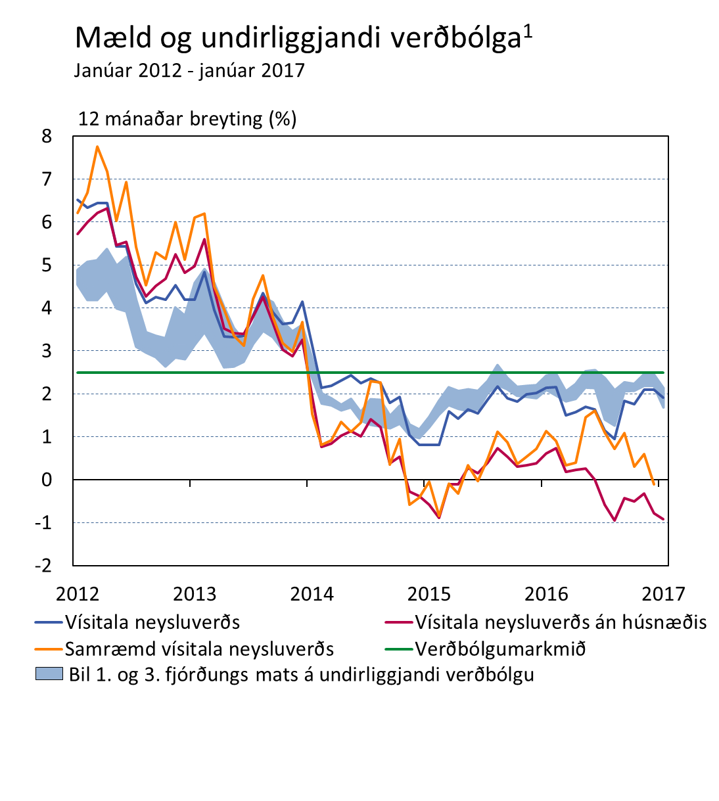
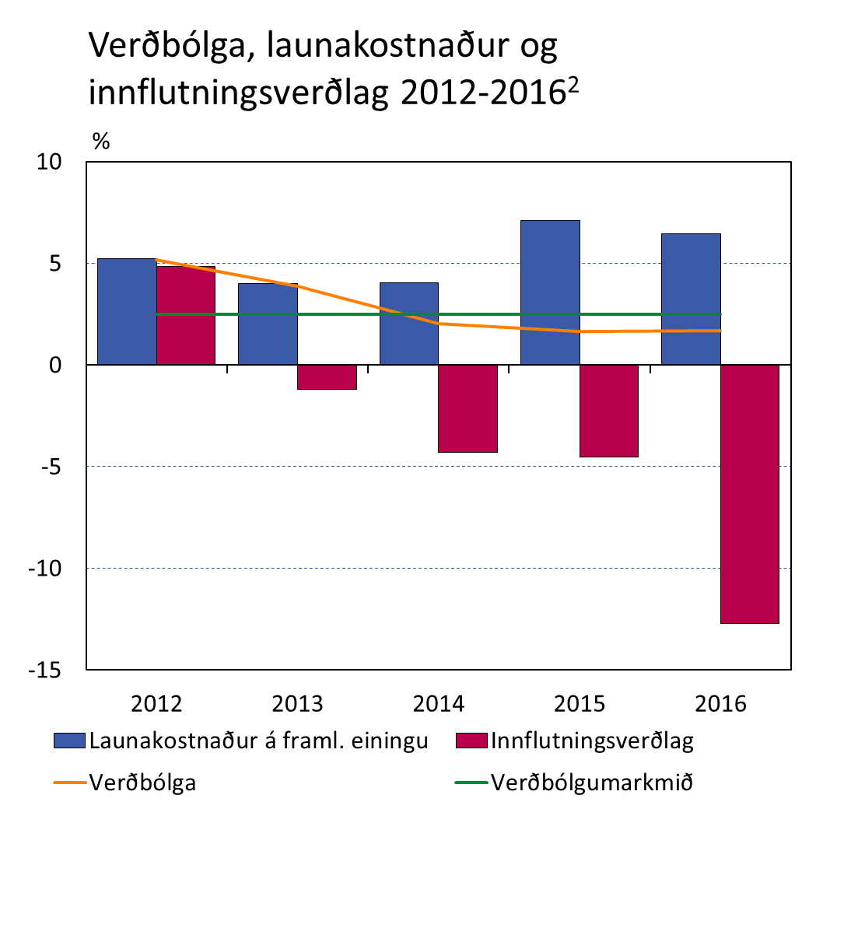
Mæld og undirliggjandi verðbólga nálægt markmiði
Verðbólga var 1,9% í janúar – áþekk því sem hún var í lok 2016 og á sama tíma í fyrra … undirliggjandi verðbólga svipuð en verðbólga án húsnæðis mun minni: VNV án húsnæðis var -0,9% í janúar og HICP -0,1% í desember
Vegast á áhrif 20% lækkunar innflutningsverðs 2014-16 og 19% hækkunar launakostnaður á framleidda einingu yfir sama tíma
1. Skyggða svæðið inniheldur bil 1. og 3. fjórðungs mats á undirliggjandi verðbólgu þar sem hún er mæld með kjarnavísitölum sem horfa fram hjá áhrifum skattabreytinga, sveiflukenndra matvöruliða, bensíns, opinberrar þjónustu og reiknaðrar húsaleigu og með tölfræðilegum mælikvörðum eins og vegnu miðgildi, klipptum meðaltölum og kviku þáttalíkani. 2. Launakostnaður á framleidda einingu er hlutfall launakostnaður og framleiðni vinnuafls. Innflutningsverðlag er verðvísitala innflutnings vöru og þjónustu. Tölur fyrir 2016 byggjast á grunnspá Peningamála 2017/1.
Heimildir: Hagstofa Íslands, Seðlabanki Íslands.

Slide 11
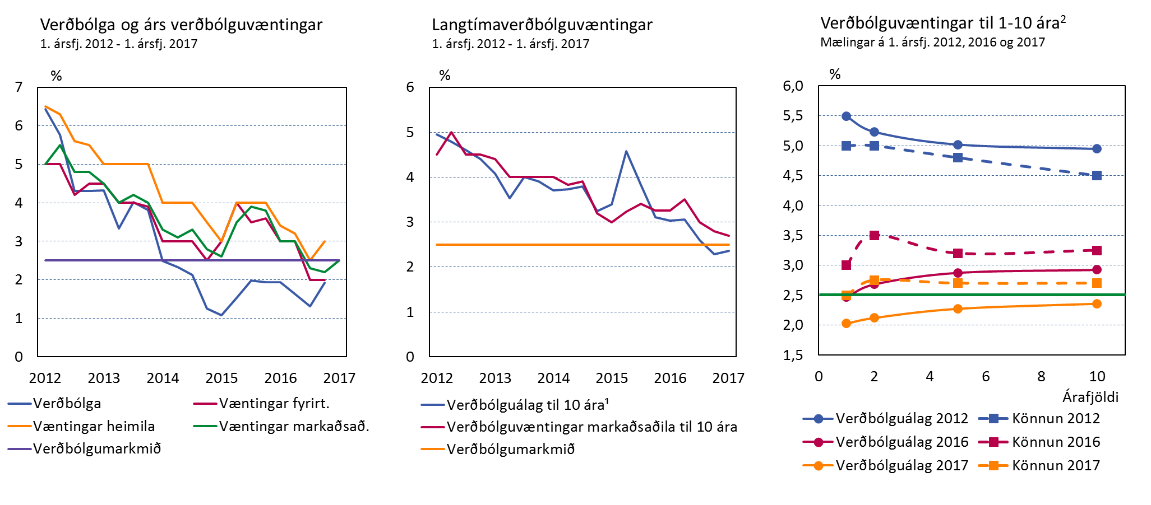
Verðbólguvæntingar í takt við verðbólgumarkmið
Verðbólguvæntingar til eins árs liggja á bilinu 2-3% og hafa lækkað um ½-1½ prósentu frá því fyrir ári
Langtímaverðbólguvæntingar hafa einnig lækkað: markaðsaðilar vænta 2,7% að meðaltali næstu 10 ár en verðbólguálagið á skuldabréfamarkaði gefur 2,4% – og hafa báðir mælikvarðar lækkað um ½ prósentu frá því fyrir ári
1. Talan fyrir 1. ársfjórðung 2017 er meðaltal það sem af er fjórðungnum. 2. Verðbólguvæntingar til 1, 2, 5 og 10 ára út frá verðbólguálagi á skuldabréfamarkaði (ársfjórðungsleg meðaltöl) og könnun meðal markaðsaðila.
Heimildir: Gallup, Hagstofa Íslands, Seðlabanki Íslands.

Slide 12
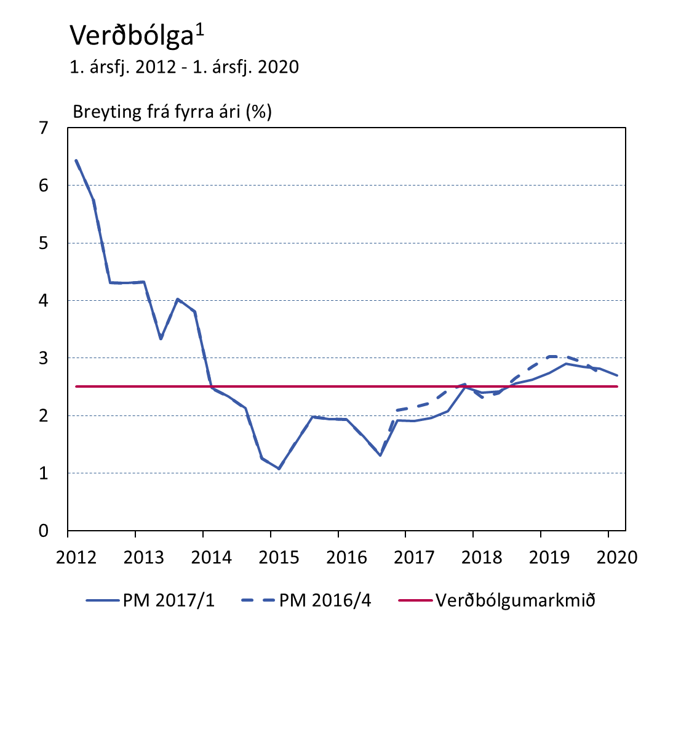
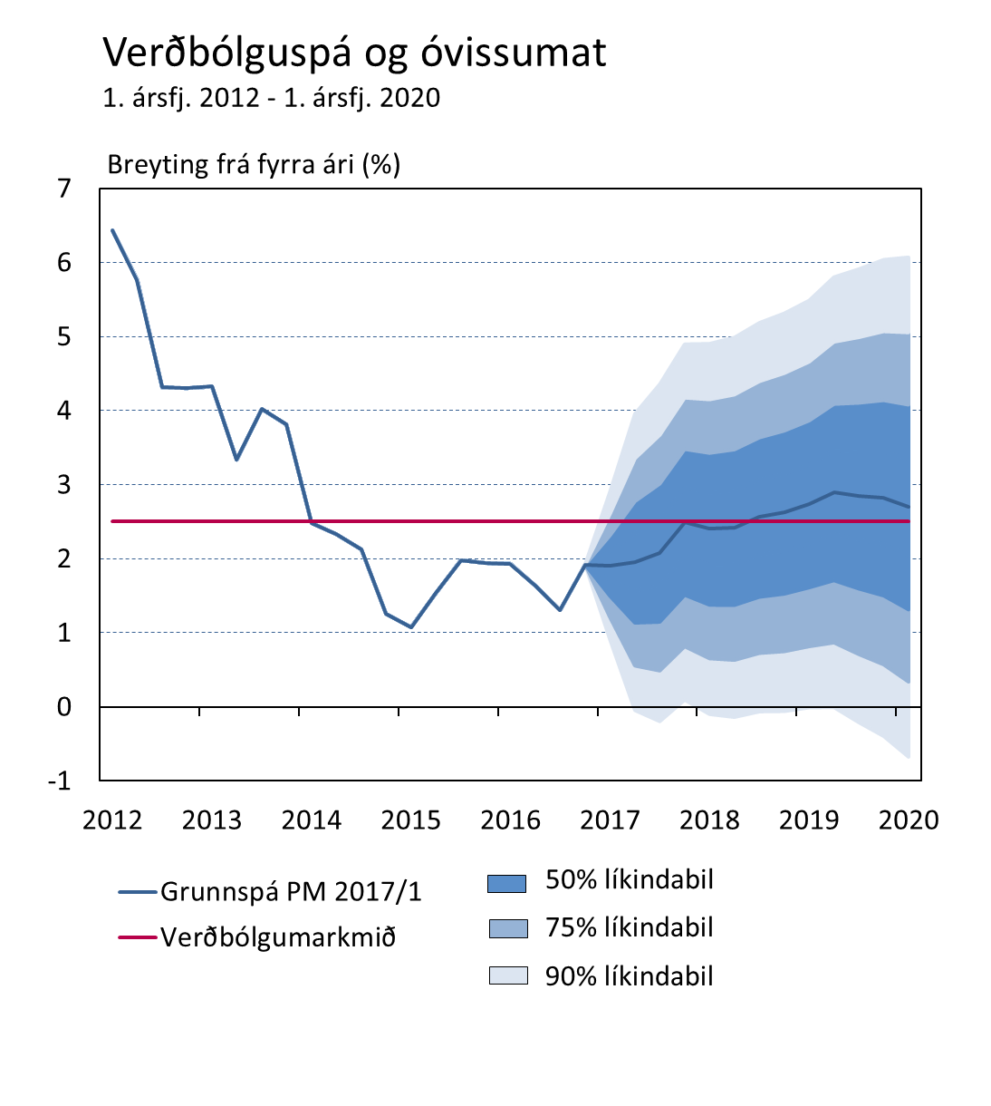
Verðbólguhorfur batna lítillega frá nóvemberspá
Verðbólga var 1,9% á Q4/2016 – 0,2 prósentum minni en spáð var í PM 16/4 … verður á svipuðu stigi fram eftir ári en þokast í markmið í lok þess – horfur lítillega betri en í PM 16/4 þar sem vegast á meiri framleiðsluspenna og hærra gengi
Þegar gengisáhrif fjara út fer verðbólga tímabundið yfir markmið en fer niður í það aftur í lok spátíma
1. Grunnspá Seðlabankans 1. ársfjórðungur 2017 – 1. ársfjórðungur 2020.
Heimildir: Hagstofa Íslands, Seðlabanki Íslands.

